Slide 1

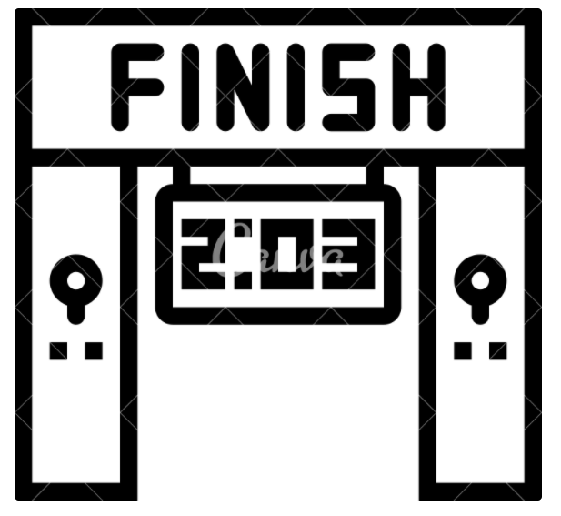
Racer
מערכת זיהוי מתחרים כולל סטופר משדר , RFID, ואפליקציית מחשב
קוד פרויקט : 21220500
מגישים :
מיכאל מירו
ערן טייב
מנחה אקדמי: מר אריה וינדמילר

Slide 2
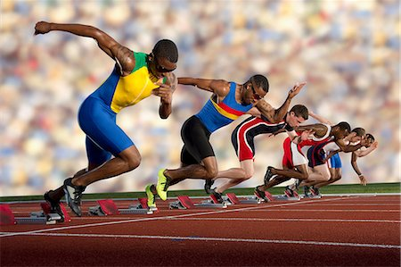
תוכן עניינים
מבוא ותיאור הבעיה
מילון מושגים
האתגר הטכנולוגי
מבנה הפרויקט
ייעוד הפרויקט
סכמת בלוקים של כלל המערכת
סכמת בלוקים של התכנית
בעיות ופתרונות
שיפורים ושינויים
אופן תפעול ושימוש בפרויקט
בדיקות שבוצעו
סרטון הדגמה

Slide 3
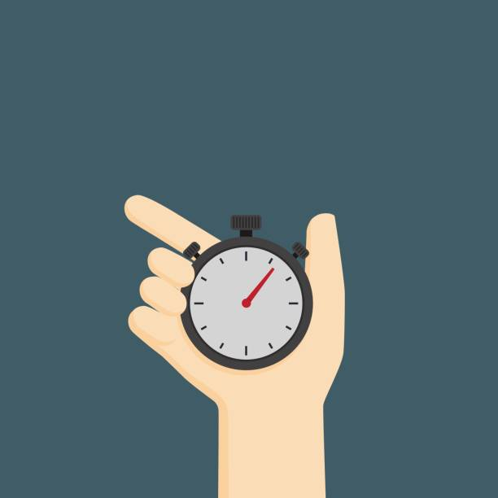
מבוא ותיאור הבעיה
מדידת זמן בתחומי הספורט התחרותי הייתה נחוצה בכדי למדוד תוצאות באופן אובייקטיבי תחרויות של קבוצות או בודדים , בנוסף מערכות למדידת זמנים נועדו על מנת למנוע רמאיות של משתתפי המרוץ. בעבר מדידת הזמנים בתחרויות מקצועיות התבצע בצורה ידנית כאשר אדם היה מודד בעזרת שעון עצר ומתוך כך נבעו שגיאות במדידות עקב זמן תגובה איטי יחסית של האדם המודד . בפרויקט זה אנו נייצר מערכת איתה נוכל למדוד זמני מרוץ באופן מדויק אשר תפיק פרמטרים שונים לכל משתתף במרוץ .

Slide 4
מילון מושגים
RFID
היא טכנולוגיה של תיוג אלקטרוני באמצאות גלי רדיו. הטכנולוגיה מבוססת על התקנים קטנים המוצמדים לעצם שאותו מעוניינים לזהות.
Antena
היא מתמר , רכיב חשמלי המורכב ממוליכים המיועד לשדר או לקלוט גלי רדיו. בשידור המוליכים מתמירים את הזרם החשמלי הנכנס לאנטנה לקרינה אלקטרומגנטית, ובקליטה זרם חשמלי נוצר במוליכים של האנטנה , כיון שהם נמצאים בשדה אלקטרומגנטי משתנה.
Arduino
הוא מיקרו בקר בעל מעגל מודפס יחיד , עם סביבת פיתוח משולב ברישיון קוד פתוח , אשר מטרתה ליצור סביבה נוחה וזולה לפיתוח פרויקטים המשלבים תוכנה עם רכיבי אלקטרוניקה.

Slide 5
מבנה הפרויקט
הפרויקט שלנו בנוי מכרטיס ארדואינו מגה , קורא M6E-nano RFID ,אנטנת UHF ועוד מספר רכיבים אלקטרוניים כגון : LED’s , זמזם , מאוורר, כפתורים פיזיים ונגדים .
התכנית נכתבה בשפת C++ בסביבת פיתוח של ה- Arduino - Arduino IDE . על כרטיס הארדואינו הלבשנו את כרטיס קורא הRFID - , m6e-nano בכדי לחבר את הכרטיס לארדואינו הלחמנו קונקטורים על הכרטיס בכדי שיוכל לשבת על הארדואינו כ- shield . אל מערכת זו חובר מאורר ואנטנת UHF באמצעות קונקטורים ייעודיים . אל הארדואינו חוברו בעזרת מטריצה זוג כפתורים , לדים ונגדים. המערכת פועלת בעזרת 2 סוללות 3.7 [V] .
כל הרכיבים הולבשו בתוך קופסא עם פתחים לכניסות ויציאות של המערכת. הקופסא תוכננה היטב על מנת שתתאים לפרויקט ותוכל לספק מעטפת מתאימה לכלל רכיבי הפרויקט תוך כדי התחשבות בעובי העץ , גודל הקופסא ומאווררים שיתאימו לגודל הקופסא בשביל לקרר את המערכות שמתחממות בפנים.

Slide 6
ייעוד הפרויקט
ייעודו של הפרויקט הוא לספק למתחרים ולמארגני התחרות דו"ח מפורט עם זמנים ופרמטרים שונים לכל מתמודד בתחרות . תחרויות לדוגמא בהן ניתן להשתמש במערכת זו : ריצה , אופניים , מרוץ שליחים ועוד. פרויקט זה מפיק מידע במהלך המרוץ לגבי כל משתתף, ומפיק דו"ח של כלל המשתתפים לפי סדר הגעתם לקו הסיום. לכל משתתף יוצג זמן סיום המרוץ , מהירות ממוצעת , זמן לכל הקפה, מהירות ממוצעת לכל הקפה ועוד. מידע זה נותן לכל משתתף את היכולת לראות את הביצועים שלו לאורך כל המסלול ומכך להסיק מסקנות כיצד להשתפר למרוץ הבא.

Slide 7
חומרה
Arduino Mega 2560
SparkFun Simultaneous RFID Reader
WRL – 1413 UHF RFID ANTENNA (TNC)
3.7 [V] Battery *2
Red LED, Green LED
Physical buttons *2
Resistor 110 [ohm] *4
Resistor 10 [K ohm] *2
Fan

Slide 8
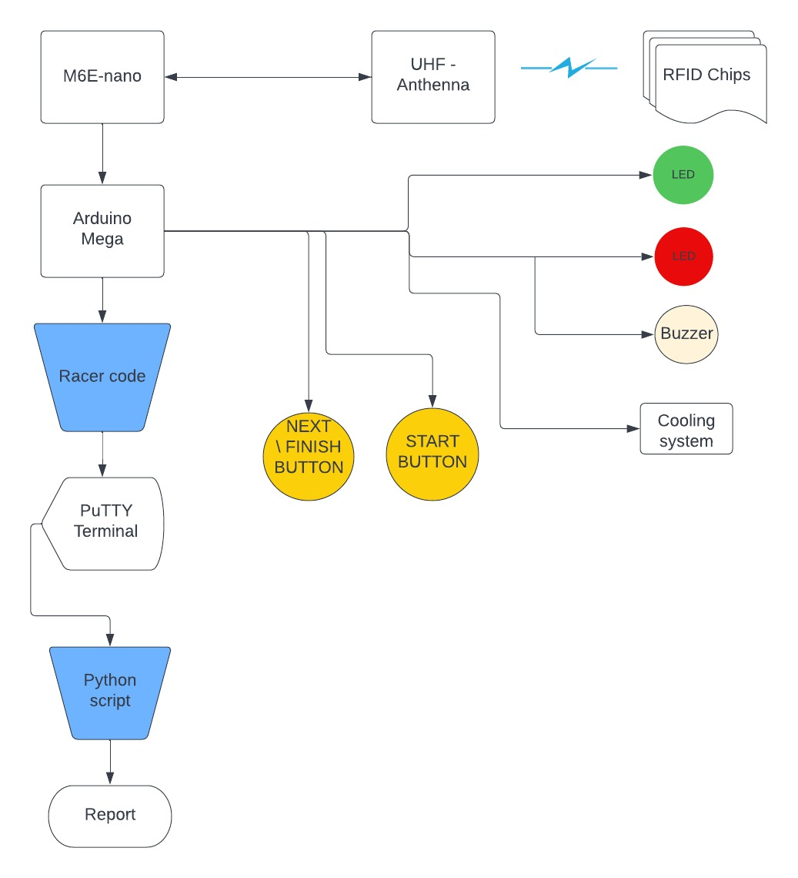

סכמת בלוקים

Slide 9
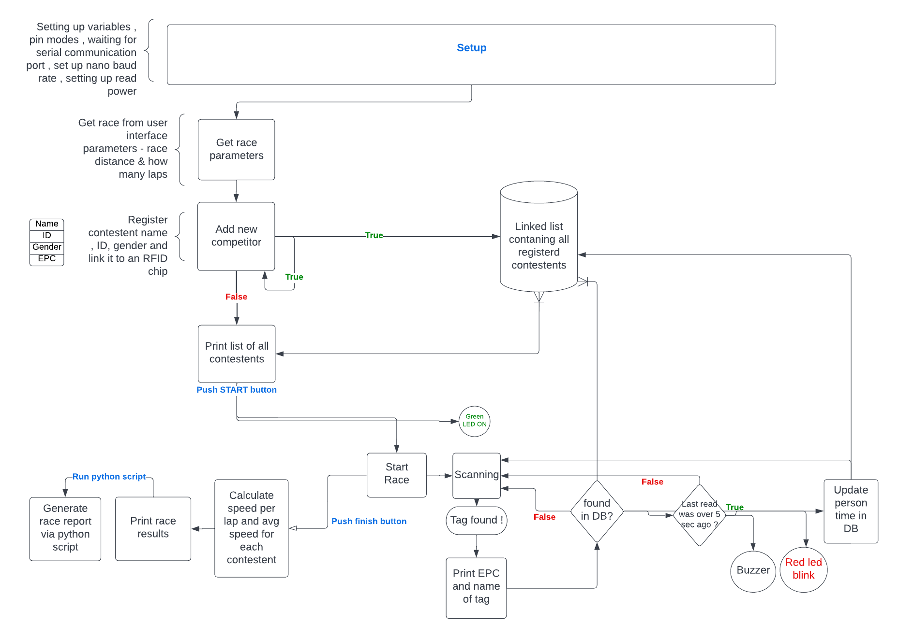

Slide 10
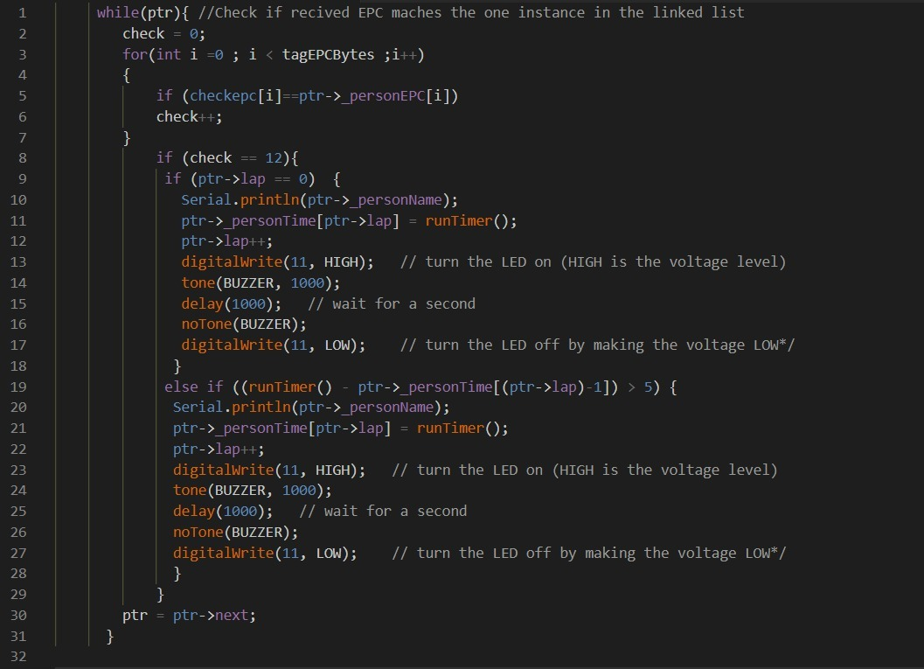

Slide 11
בעיות בהן נתקלנו
במהלך הפרויקט נתקלנו בלא מעט בעיות . הבעיה הראשונה הייתה בהזמנות של הרכיבים , הרכיבים שהיינו צרכים להזמין חרגו מהתקציב שקיבלנו מרופין , אחרי מאמצים רבים הצלחנו לקבל אישור להזמנת ערכה אחת מתוך כמה שרצינו להזמין. בעיה זו פגעה בפרויקט מכיוון שהתכנון הראשוני היה שהמערכת תתמוך בכמה נקודות קליטה במרוץ בשביל לקבל כמה שיותר מידע על המשתתפים ועל התנהלות המרוץ .
. בעיה נוספת שנתקלנו בה הייתה הזיכרון בכרטיס הארדואינו, באב הטיפוס הראשון של המערכת עבדנו עם כרטיס ארדואינוUno- , בכרטיס זה כמות הזיכרון היא מינימלית מה שיצר בעיה של כמות משתתפים מוגבלת , גילינו בעיה זו כאשר ניסנו לקלוט יותר מ- 8 משתתפים והתכנית קרסה . את בעיה זו פתרנו בעזרת החלפת הארדואינו ל- MEGA והתאמת התכנית לחסכון בזיכרון . במהלך בדיקות אינטנסיביות שמנו לב שהכרטיס מתחמם בצורה בלתי סבירה , בעיה זו פתרנו בהוספת מאווררים . בעיה נוספת בה נתקלנו הייתה שהמערכת קוראת צ'יפ כמה עשרות פעמים בשנייה וכתוצאה מכך כל מעבר בנקודת המדידה הייתה מתועדת כמה פעמים . את בעיה זו פתרנו בצורה תוכנתית בעזרת תנאי שבודק האם הכרטיס נקלט ב5 שניות האחרונות .

Slide 12
שיפורים ושינויים – אופק עתידי
במהלך חשיבת ובניית הפרויקט עלו לא מעט רעיונות לשדרוג המערכת אך היו כאלה שלא היה ניתן לממש אותם .
אחד מהרעיונות היה שימוש בכמה כרטיסי קריאה של צ'יפ RFID וכמה אנטנות בשביל להעמיד כמה נקודות קליטה מסביב למסלול בשביל לקבל כמה שיותר מידע על משתתפי המרוץ , למנוע רמאיות ולשפר את סקירת המרוץ .
במערכת הקיימת ,תחילת מדידת הזמנים מתבצעת בו זמנית עבור כלל המשתתפים , ברצוננו להוסיף את האופציה שהשעון יתחיל לרוץ עבור כל משתתף בנפרד כאשר הוא עובר בנקודת הזינוק . פתרון זה יפתור את הבעיה שנוצרת בגלל כמות משתתפים גדולה בתחרות ויוצרת שוויון מוחלט בין כל המתחרים .
אפשרות נוספת לשדרוג המערכת היא שימוש בחיישני GPS המוצמדים לצ'יפ הקיים שבעזרתם ניתן יהיה לראות בזמן אמת היכן נמצא כל משתתף בעזרת המערכת .
את המערכת נרצה לחבר לData base עולמי בכדי לבדוק באיזה דירוג נמצאים המתחרים שלנו ( אם זה מאגרי מידע של Tour de France , מאגרי תוצאות של טריאטלונים עולמיים , תחרויות אולימפיות ועוד ) למערכת נרצה להוסיף את האפשרות למדוד במקצים שונים ( מבוגרים , ילדים , נשים , גברים , קדטים ועוד .. )

Slide 13
שיפורים ושינויים – אופק עתידי
עוד שדרוג שעלה הוא לייצר אפליקציה למכשיר נייד שמתעדכנת בזמן אמת עם תוצאות התחרות וכך כל משתתף \ צופה יוכל להיכנס לאפליקציה ולראות תוצאות שלו ושל שאר משתתפי המרוץ עדכונים של כל משתתפי המרוץ בזמן אמת .
שיפור ה User interface - לכתב גדול וקריא יותר למשתמש .
הוספת תמיכה לביצוע שאילתות בדוח המופק.

Slide 14
אופן תפעול ושימוש בפרויקט
על מנת לתפעל את המערכת נצטרך חיבור למחשב , החיבור למחשב מתבצע בעזרת כבל ייעודי לחיבור ארדואינו , יש לצרוב את התכנית על הכרטיס , ולהפעיל טרמינל ב115200 BPS בחיבור סדרתי על מנת לראות ממשק המשתמש . ממשק המשתמש ידפיס הודעות על מנת לקבל את הפרמטרים הדרושים בכדי להתחיל את המרוץ . כאשר מזינים את המידע המבוקש יש ללחוץ על כפתור פיזי שנמצא במערכת ע"פ הוראות המערכת . בכדי לקלוט צ'יפ ולשייך אותו למשתתף , יש לקרב את הצ'יפ אל המקום המסומן על הקופסא הפיזית או לחלופין אל האנטנה המחוברת ( לבחירת מנהל המרוץ ) . כאשר תסיים לבנות את מאגר המידע , יש ללחוץ על כפתור פיזי ( (Startבכדי להתחיל את המרוץ .
בכדי לסיים את המרוץ יש ללחוץ על כפתור הסיום ((Finish. התכנית תדפיס את הדו"ח בטרמינל . בכדי לקבל קובץ טקסט עם תוצאות המרוץ , יש לגשת לתסריט הפיתון הייעודי (RacerReport) .

Slide 15
בדיקות שבוצעו
11/04/2022
בדיקת מרחק הקליטה בתנאי מעבדה
בבדיקה זו גילינו כי מרחק הקליטה של האנטנה הוא 4.9 מטרים.
30/04/2022
בדיקת קליטת האנטנה בתנאי שטח
את ניסוי זה ביצענו ממרחק של 3 מטרים
לא נקלט כאשר מודבק ישירות לגוף המתחרהRFID התגלה כי הצ'יפ
לכן הדבקנו את הצ'יפ על מבודד שמפריד בין הגוף לצ'יפ והצמדנו אותם לגוף .
.האנטנה קולטת בזווית של 30 מעלות
בדיקת מהירות מקסימלית של הקליטה
הבדיקה התבצעה על כביש אספלט בעזרת קורקינט חשמלי Falcon – M10 שאתו ניתן לראות את קמ"ש המדויק ברגע קליטת הצ'יפ .
התגלה כי המהירות המרבית בה האנטנה קולטת את המתחרה היא 35 קמ"ש
בניסיון למדוד ב40 קמ"ש המערכת לא קלטה את הצ'יפ .
סרטון הדגמה קצר :

Slide 16
בדיקות שבוצעו
10//07/2022
בדיקת עומס
בניסוי זה בדקנו את השפעת העבודה בזמן ממושך על תפקוד המערכת
הזנו את הפרמטרים הדרושים והפעלנו את המערכת לזמן ממושך של כ- 30 דק'
בבדיקה התגלה כי המערכת מתחממת לחום בלתי סביר וגורמת לתכנית לקרוס , הוחלט להוסיף למערכת מאוורים ופתחי אוורור למעטפת החיצונית .

Slide 17
סרטון הדגמה למערכת ותצוגת דו"ח

Slide 18
לסיכום
בפרויקט זה הצגנו את בעיית מדידת הזמנים במרוצי ספורט אשר נבעה בעיקר מזמן תגובה של השופט האנושי. לאחר עבודת מחקר , פגישות מרובות עם מנחה הפרויקט , חיפוש רכיבים אינטנסיבי , כתיבת קוד , הרכבת מערכת פיזית בדיקות מרובות ופתירת תקלות כגון : בעיות קליטה מרובה של תג יחיד , בעיות ניהול זיכרון , בעיות התחממות ועוד, הגענו לאב – טיפוס ראשוני שמבצע את המשימות אליו הוא מיועד , שהם למדוד זמנים במרוץ ולספק דוח עם נתונים כגון : מיקום המתחרה בתחרות , זמן כללי , מהירות ממוצעת ועוד נתונים לגבי כל הקפה של מתמודד. שערוך זמן העבודה על פרויקט זה הוא כ – 850 שעות אדם . (250 שעות יותר מהגדרת הזמן הראשונית – 600 שעות ) .

